Slide 1
Tutorial Visual Novel Android dengan Unity
Part 13: Membuat History Controller

Slide 2
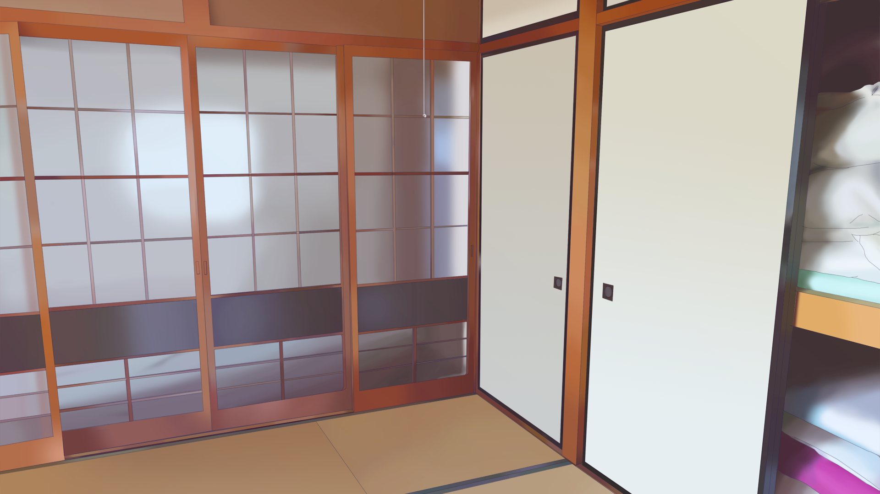
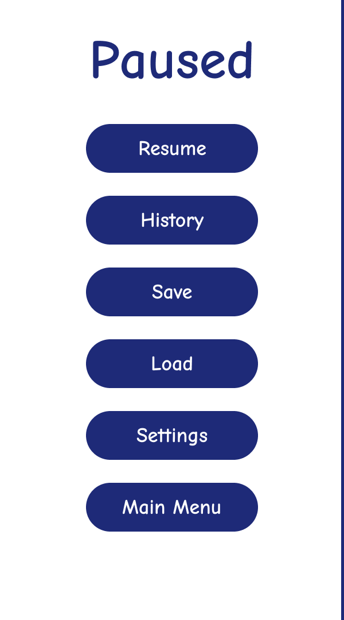
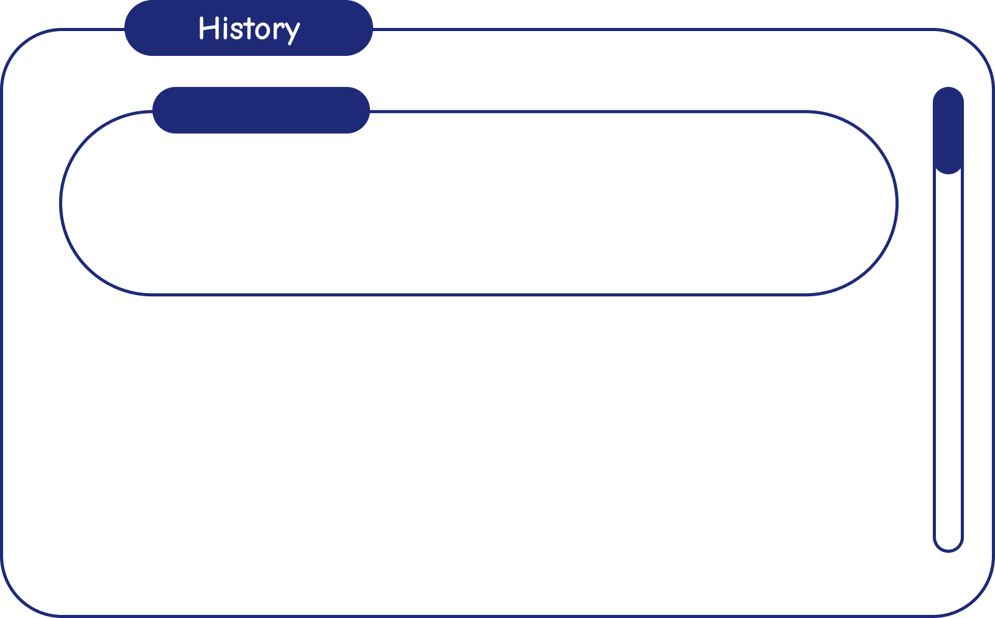
Playlist: Tutorial Visual Novel Android dengan Unity
Membuat History Controller
Part 13: Membuat History Controller

